Slide 1
Код Цезаря
Презентация Абрамова Марка

Slide 2
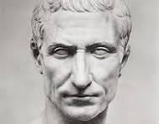
Шифр или код Цезаря - простейший вид шифра подстановки, названный в честь Юлия Цезаря, где каждая буква исходного текста заменяется другой буквой, сдвинутой на определённое, фиксированное число позиций в алфавите.

Slide 3
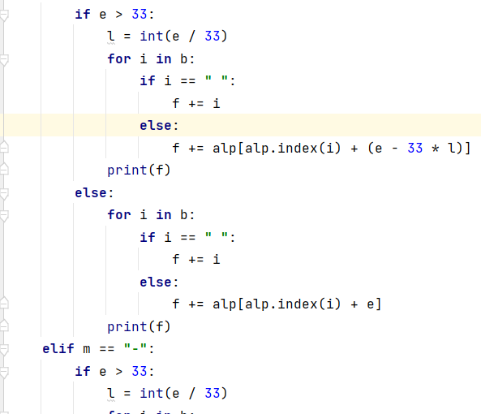
На основе этого шифра я создал программу для шифрования и дешифрования строк.
Для написания программы я использовал язык Python.

Slide 4
Программа шифровки работает следующим образом:
На вход подаётся строка, состоящая из символов русского алфавита, число, указывающее количество символов для сдвига и направление сдвига.
В итоге пользователь получает новую строку.
Для дешифрования процесс идентичный, но нужно знать направление сдвига и количество символов для него

Slide 5
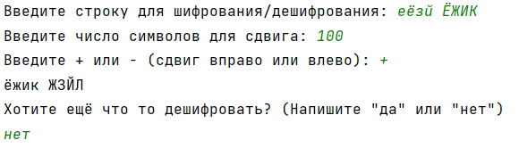
Во время написания кода я сталкивался с багами, которые возникали из-за индексов.
Однако моя программа прекрасно работает:

Slide 6
Спасибо за внимание!

